Slide 1
TUTKINTOKOULUTUKSEEN VALMENTAVA KOULUTUS OULUN KAUPUNGIN SIVISTYS- JA KULTTUURIPALVELUISSA
Infotilaisuus ma 14.2.2022

Slide 2
Yleistä
Tuva-koulutus Oulun kaupungilla sijoittuu lukio-opetuksen alle
Toimintaa hallinnoi Oulun aikuislukio
TUVA-ryhmiä Oulun aikuislukiolla ja Pohjankartanon koulussa
Tiernan ryhmä toimii polkuna TUVAan ja toisen asteen opintoihin

Slide 3
Tuvan kohderyhmät:
oppivelvollisille ja muille ilman toisen asteen tutkintoa oleville, jotka tarvitsevat valmentavaa koulutusta
opiskelijoille, joiden äidinkieli on muu kuin suomi, ruotsi tai saame
opiskelijoille, jotka ovat suorittaneet perusopetuksen tai sitä vastaavan koulutuksen muulla kielellä kuin suomeksi, ruotsiksi tai saameksi.

Slide 4
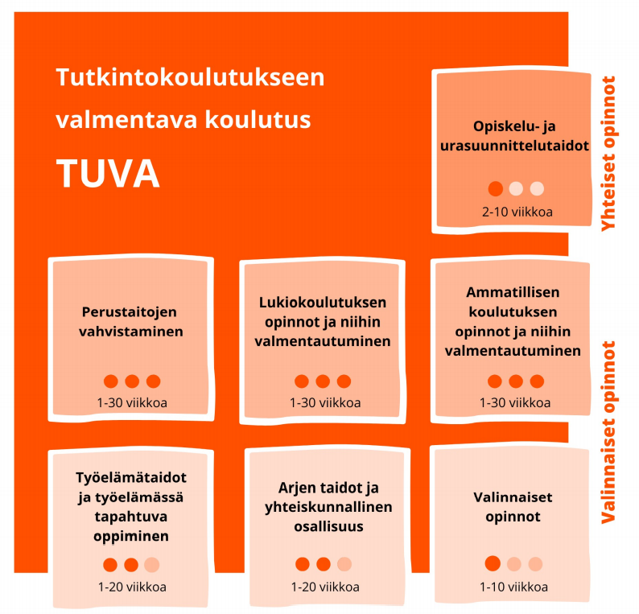
Koulutuksen osat
Opiskelu- ja urasuunnittelutaidot kaikille yhteinen
Muista täytyy osallistua vähintään kahteen
Tutkinnon laajuus 38 viikkoa ja opiskeluaikaa enintään yksi vuosi

Slide 5
TUVA Oulun kaupungissa
Oulun aikuislukio
Vastaa Tuva-koulutuksesta
Lukiokoulutuksen opinnot ja niihin valmentautuminen
Pohjankartanon koulu
Perustaitojen vahvistaminen
Tiernan koulu
17 vuotta täyttävät ilman perusopetuksen päättötodistusta olevat
Perustaitojen vahvistaminen (S2-opiskelijat)
Yksi ryhmä
Kolme ryhmää
Neljä ryhmää
Nuorten työpajat
Työelämätaidot ja työelämässä tapahtuva oppiminen
Arjen taidot ja yhteiskunnallinen osallisuus
Työelämätaidot ja työelämässä tapahtuva oppiminen
Arjen taidot ja yhteiskunnallinen osallisuus
Työelämätaidot ja työelämässä tapahtuva oppiminen
Arjen taidot ja yhteiskunnallinen osallisuus
Valinnaiset opinnot
Valinnaiset opinnot
Valinnaiset opinnot
Yhteistyössä oppilaitosten kanssa
Työelämätaidot ja työelämässä tapahtuva oppiminen
Arjen taidot ja yhteiskunnallinen osallisuus
Valinnaiset opinnot
Kuntouttava toiminta
Ammatilliseen koulutukseen valmentautuminen
Perustaitojen vahvistaminen

Slide 6
Tuvaan Nuorten työpajoille
TULUS-luontovalmennusryhmä:
-3 kk (loka-joulu)
-2 pv vkossa
-7 nuorta
-OukaTuvalaisille
Byströmin Ohjaamon ryhmätoiminnat mm.:
Jännittäjäryhmä
Pintaa syvemmälle-ryhmä
Hyvinvointiryhmä
ADHD-ryhmä
Pajoilla toteutuvia TUVA-sisältöjä:
Yhteinen koulutuksen osa:
Opiskelu- ja urasuunnittelutaidot
Valinnaiset koulutuksen osat:
Ammatillisen koulutuksen opinnot ja niihin valmentautuminen
Työelämätaidot ja työelämässä tapahtuva oppiminen
Arjen taidot ja yhteiskunnallinen osallisuus
Pajoilla mahdollista hankkia osaamista tunnistetuissa oppimisympäristöissä mm.
www.paikko.fi
Tekstiili- ja muotialan pt
Autoalan pt
Media-alan ja kuvallisen ilmaisun pt
Rakennusalan pt
Puhtaus- ja kiinteistöpalvelualan pt
Taideteollisuusalan pt
Tuva(tulossa)

Slide 7
Hakeutuminen Tuva-koulutukseen
Yhteishaun yhteydessä keväällä 2022
Oulun kaupungilla yhteishaussa auki yksi TUVA-koulutus (150 paikkaa) vaikka ryhmiä tulee olemaan useassa toimipisteessä
Hakuun on lisätty ohjaavia kysymyksiä, joiden avulla tehdään alustava ryhmien muodostus
Jatkuva haku laitetaan auki heti kesäkuussa, kun yhteishaun tulokset ovat tulleet ja pidetään auki nonstop.
Opetus alkaa 17.8.2022.

Slide 8
Ohjaavat kysymykset yhteishakuun (OUKA)
Miksi hakeudut TUVAAN? Onko tavoitteenasi (voit valita useamman)
  Perusopetuksen arvosanojen korottaminen
  Lukioon valmistavien opintojen suorittaminen
  Suomen kielen taidon vahvistaminen
  Ammatilliseen koulutukseen valmentavien opintojen suorittaminen
  Työelämätaitojen vahvistaminen ja työelämäpainotteinen opiskelu
  Arjentaitojen ja opiskelurutiinien vahvistaminen
Mihin haet yhteishaussa ensisijaisesti?
  Ammatilliseen koulutukseen.
  Lukiokoulutukseen
  Kansanopiston koulutukseen oppivelvollisille
  Vain TUVAan

Slide 9
Lisätietoja:
Paula Vorne, projektipäällikkö
paula.vorne@ouka.fi
p. 040 573 9503

